Slide 2
pelaajalle tehtävät ennen fba-tapahtumaa - tunnusten aktivointi huoltajan toimesta - harjoituspäiväkirjan pitäminen

Slide 3
Myeway fba-toiminnassa
MyEWay on Eerikkilän Urheiluopiston ylläpitämä sähköinen kehittämis- ja oppimisympäristö
Joukkueen valmentaja/ joukkueenjohtaja luo pelaajille tunnukset ennen FBA-tapahtumaa
Alaikäisen pelaajan kohdalla huoltajan on hyväksyttävä MyEWay-palvelun käyttöehdot ja aktivoitava pelaajan tunnukset ennen käyttöä (ennen FBA-tapahtumaa)
Tunnukset tulee olla pelaajalla tiedossa aina FBA-tapahtumaan tullessa
Pelaajan näkökulmasta MyEWay-palveluun tallennetaan kaikki FBA-tapahtumissa kerätty tieto kuten testitulokset, arvioinnit, kyselyt ja pelivideot
Lisäksi MyEWay-palveluun tallennetaan tietoja pelaajan harjoittelusta ja pelaamisesta
Joukkueen valmentaja lisää joukkuetapahtumat (pelaaja lisää näihin fiiliksen ja rasituksen)
Pelaaja itse lisää omat tapahtumansa
Pelaaja pääsee katsomaan MyEWay-palvelussa omia tietojaan (esim. testitulokset, harjoitustiedot, pelivideot)

Slide 4
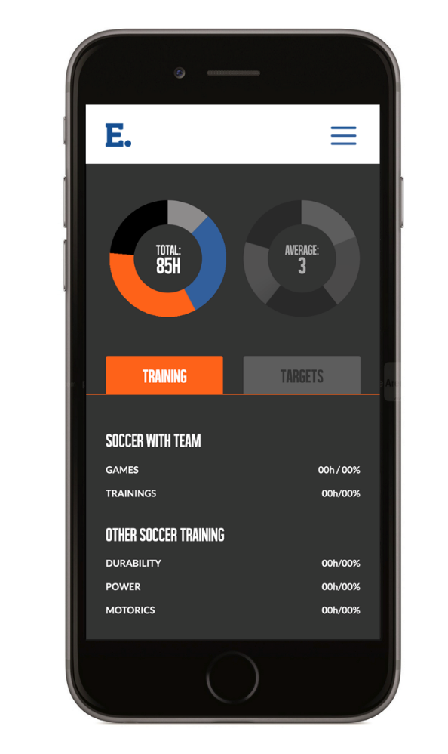
Myeway avaintoiminnallisuudet pelaajan näkökulmasta
Kehittymisen seuranta
Oma taso ja kehittyminen
Vertailu tavoitetasoihin ja oman ikäluokan parhaisiin
Videot
Omat pelivideot ja klipit
Harjoitevideot
Harjoittelun seuranta ja ohjaus
Oman harjoittelun seuranta
Ohjeet harjoitteluun
360 arviointi
Omat vahvuudet ja kehityskohteet → kehityskeskustelu → harjoittelu
Kommunikointi
Viestit ja palaute valmentajalta

Slide 5
Tunnusten aktivointi
Pelaaja/ alaikäisen pelaajan huoltaja saa sähköpostiinsa viestin (alla), jossa pyydetään aktivoimaan MyEWay-tunnukset
Tunnukset aktivoidaan hyväksymällä käyttöehdot (kuva oikealla)
Sinulle ja huollettavallesi on luotu tunnukset Eerikkilän Urheiluopiston ylläpitämään sähköiseen kehittymis- ja oppimisympäristöön. Ennen kuin pelaaja voi aloittaa järjestelmän käytön, huoltaja tulee vahvistaa järjestelmän käyttöehdot omasta ja pelaajan puolesta. Vaihe 1) Ympäristön käyttöä varten Sinun tulee ensin hyväksyä käyttöehdot ja aktivoida oma huoltajatunnuksesi. Aktivoi oma tunnus: <linkki> Vaihe 2) Oman tilisi aktivoinnin jälkeen voit kirjautua järjestelmään ja aktivoida huollettavan tilin. Löydät huollettavasi tiedot 'Pelaajat’-sivulta. Tunnus: Salasana:

Slide 6
kirjautuminen
Kirjautuminen tapahtuu osoitteessa https://myeway.fi/#/, josta voi tarvittaessa myös tilata uuden salasanan
Salasanan vaihto tapahtuu valitsemalla valikosta oma profiilini ja sieltä vaihda salasana

Slide 7
Harjoituspäiväkirjan pitäminen
Kirjautumisen jälkeen näkyviin tulee kalenteri, josta pääset lisäämään tapahtumia klikkaamalla ”+Oma tapahtuma”-painiketta
Lisää kalenterissa oleviin joukkueharjoituksiin harjoituksen jälkeen omat fiilikset ja kuormitus valitsemalla harjoitus kalenterista ja lisäämällä siihen päiväkirjamerkintä
Jos et pysty osallistumaan johonkin kalenterissa olevaan joukkuetapahtumaan, valitse tapahtuma kalenterista ja klikkaa ”En osallistu” -tapahtumaan
Lisää kalenteriin päivittäin
Harjoituksesi
Oma salibandy taito (salibandyn taitoharjoitteita omalla ajalla)
Oma salibandy pienpelit (salibandyn pelaamista omalla ajalla)
Ohjattu salibandy (ohjattu salibandy harjoitus – muu kuin joukkueharjoitus)
Nopeus
Voima
Kestävyys
Lihashuolto/ liikkuvuus
Muu liikunta (esim. koululiikunta, muiden lajien harjoitukset)
Unen laatu ja määrä
Ravinnon laatu ja syödyt ateriat
Lisää lisäksi mahdolliset loukkaantumiset (polvivamma, nilkkavamma yms.) ja poissaolot (esim. lomamatka, sairauspoissaolo)
Yhteenvedon harjoittelun määrästä kyseisellä viikolla näet etusivullasi

